Slide 1
Методы ИМ случайных величин
1
Метод обратной функции
Приближенные методы
Универсальные методы
Не универсальные методы

Slide 2
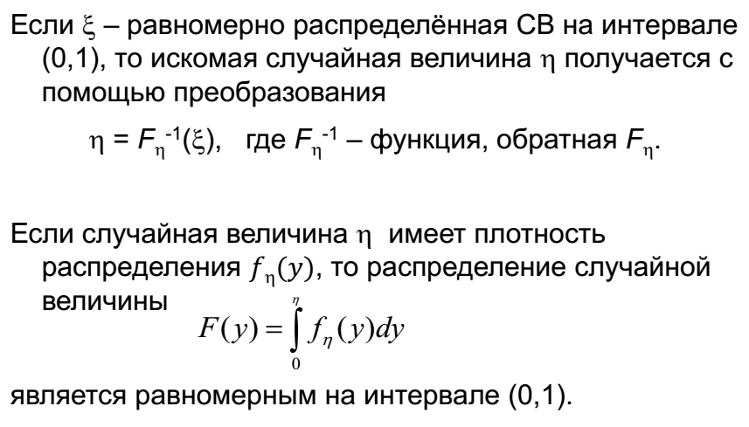
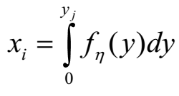
Метод обратной функции
2

Slide 3

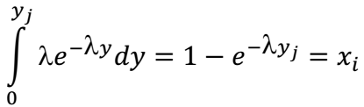


Пример 1
3
Экспоненциальный закон распределения
Решаем уравнение
получаем
или

Slide 4
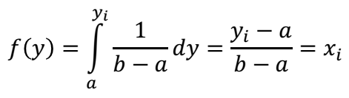

Пример 2
4
Необходимо получить случайные числа с равномерным законом распределения на интервале (𝑎, 𝑏).
отсюда

Slide 5
Недостатки
5
Интеграл не берется
Численные методы решения не сходятся
Формула получается слишком сложной, что ведет к высоким вычислительным затратам.

Slide 6
Приближенные методы
6
Универсальные:
Распределения любого вида
Не универсальные:
Использование предельных теорем для получения особых распределений

Slide 7
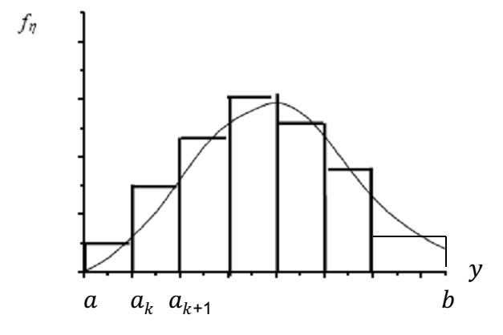
Кусочная аппроксимация функции плотности
7

Slide 8
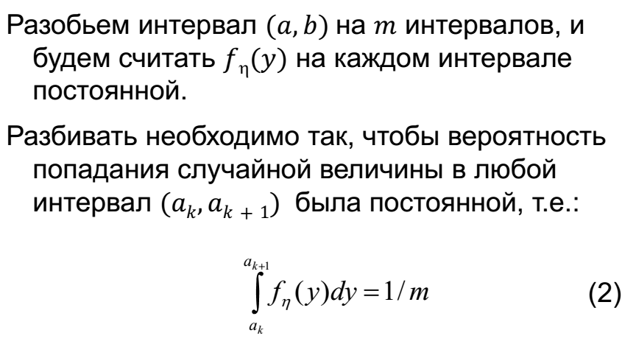
Кусочная аппроксимация функции плотности
8

Slide 9
Кусочная аппроксимация функции плотности
9
генерируется случайное равномерно распределенное число 𝑥_{𝑖} из интервала (0,1);
с помощью этого числа случайным образом выбирается интервал (𝑎_{𝑘}, 𝑎_{𝑘+1});
генерируется число 𝑥_{𝑖 +1} и масштабируется с целью приведения его к интервалу (𝑎_{𝑘}, 𝑎_{𝑘+1}), т.е. домножается на коэффициент
(𝑎_{𝑘+1}− 𝑎_{𝑘})𝑥_{𝑖+1};
вычисляется случайное число с требуемым законом распределения.

Slide 10
Кусочная аппроксимация функции плотности
10
Достоинства:
Высокое быстродействие
Число операций не зависит от уровня аппроксимации m

Slide 11
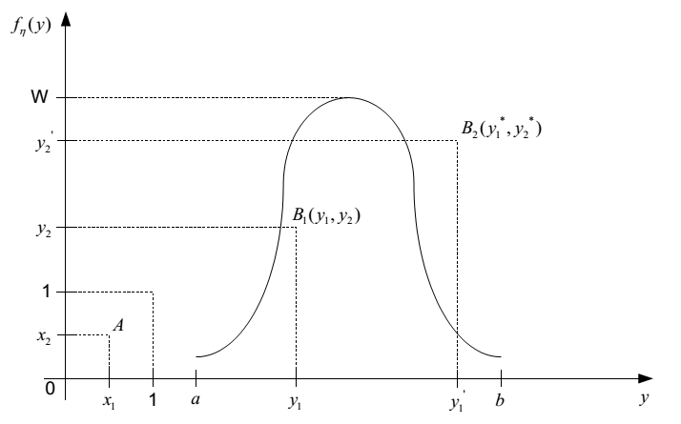
Метод Неймана
11
Универсальный метод

Slide 12


Метод Неймана
12
С помощью датчика случайных чисел, равномерно распределенных на интервале (0,1), выбирают пары чисел (𝑥₁, 𝑥₂) (на рис. – точка А)
Формируется преобразованная пара чисел, равномерно распределенных на интервалах соответственно (𝑎, 𝑏) и (0, 𝑊):
Проверяется выполнение неравенства:
Если оно выполнено, то 𝑦₁ и есть искомое значение случайной величины . (на рис. – точка В₁).
В противном случае вновь генерируются случайные числа и алгоритм повторяется заново.

Slide 13
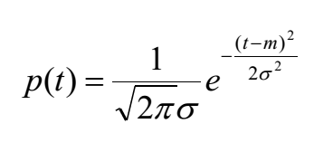
Не универсальные методы
13
На основе предельной теоремы

Slide 14
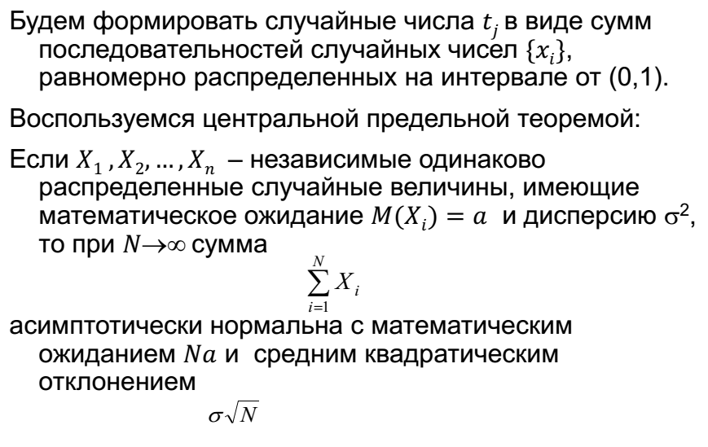
14

Slide 15
15
Как показывают расчеты, сумма имеет распределение, близкое к нормальному, уже при сравнительно небольших 𝑁. Практически достаточно 𝑁 = 8 ÷ 12, а в простейших случаях – 4 ÷ 5.
Преимущество этого способа – высокое быстродействие.
Недостатком является игнорирование «хвостов» нормального распределения, которые могут уходить в обе стороны от величины 𝑚 на расстояние, превышающее 6σ.

